Slide 1
20220917

Slide 2

데이터 전처리(data preprocessing)
특정 분석에 적합하게 데이터를 가공
Training data = training set + data set
통상적으로 8:2 ~ 7:3 정도 비율

Slide 3
예시
광어(1), 빙어(2) 무게와 길이 data

Slide 4


Slide 5
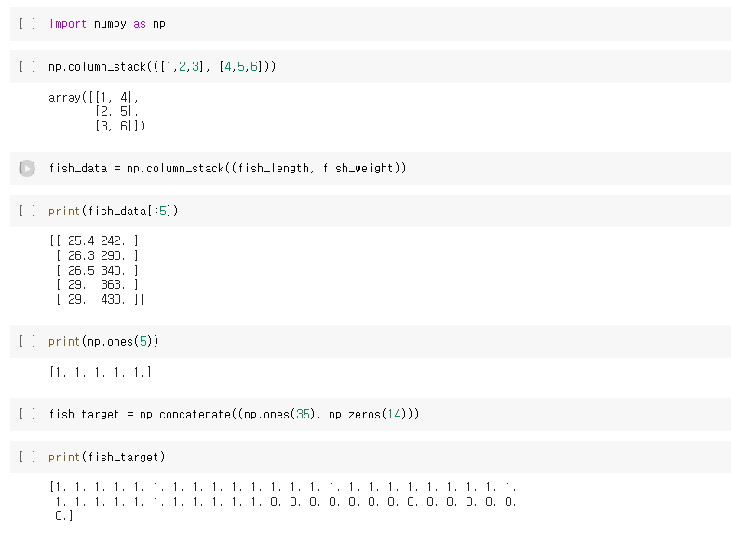

Slide 6
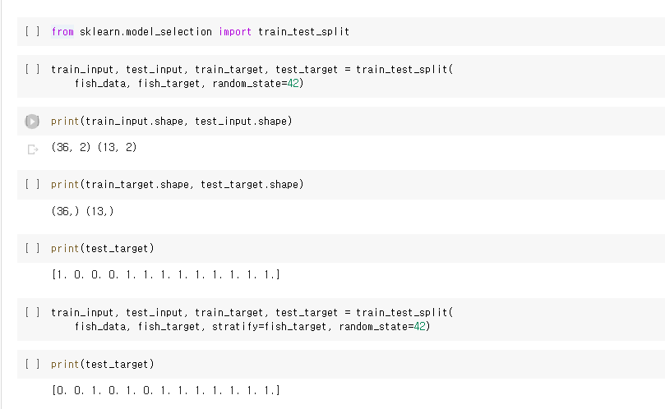

Slide 7
선형 회귀

Slide 8
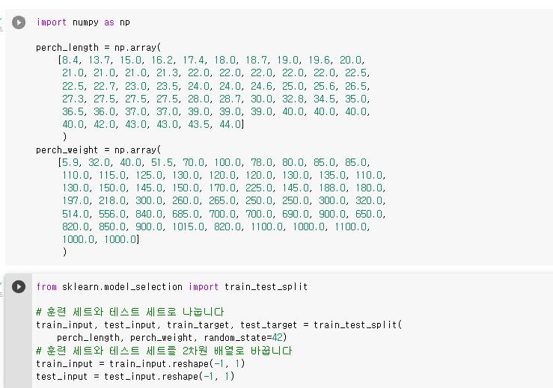

Slide 9
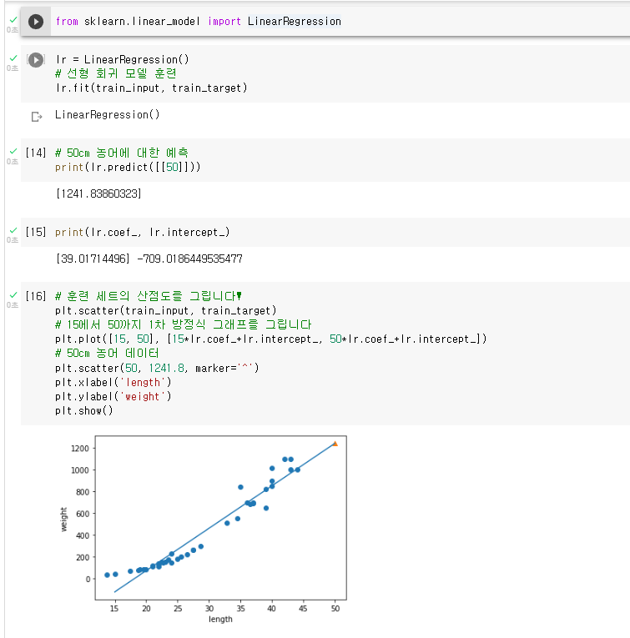


Slide 10
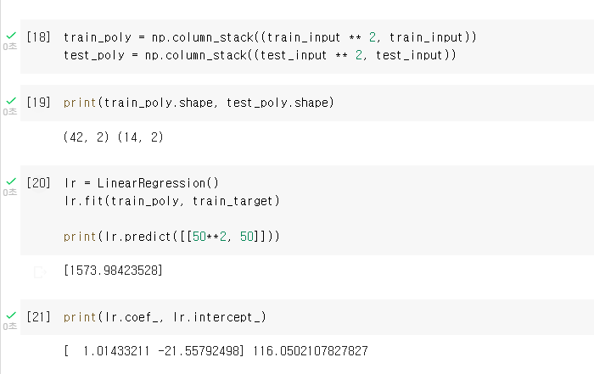

Slide 11
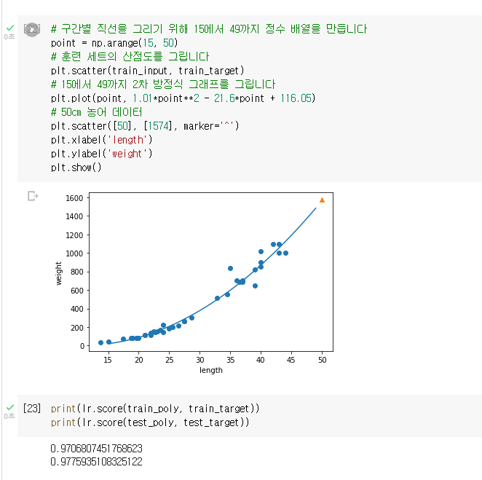

Slide 12
로지스틱 회귀

Slide 13
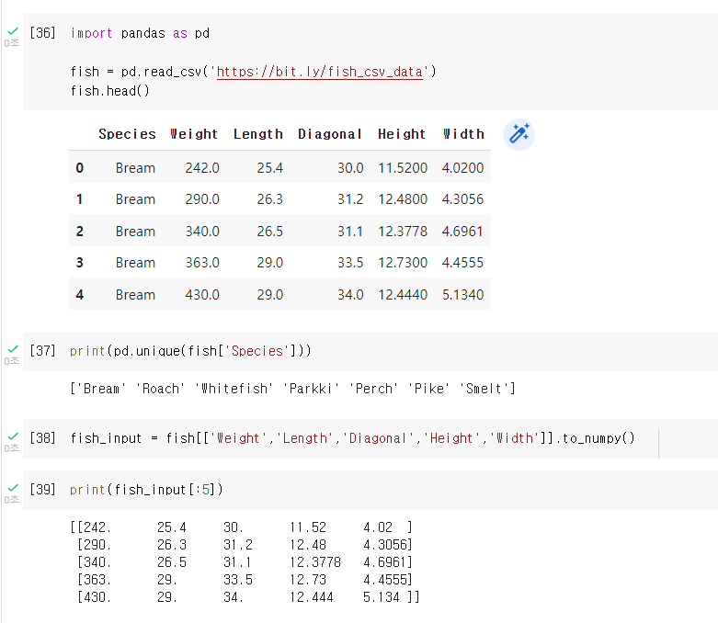

Slide 14
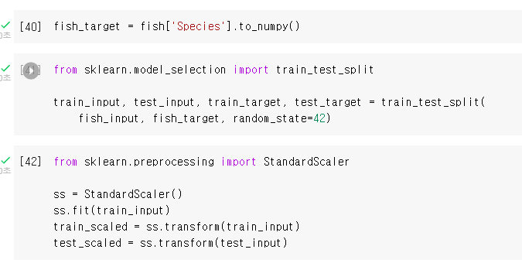

Slide 15
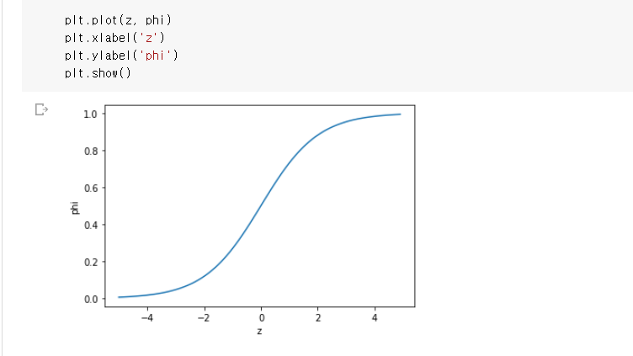

Slide 16
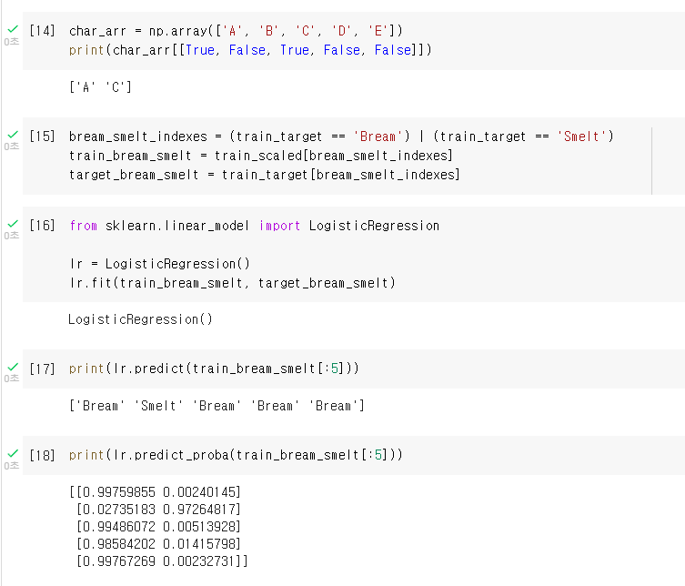

Slide 17
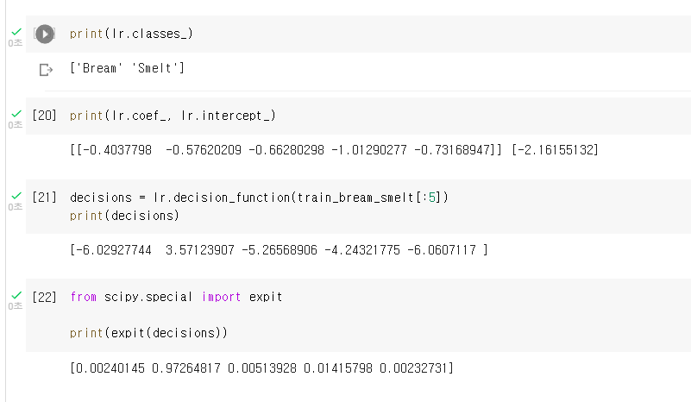

Slide 18
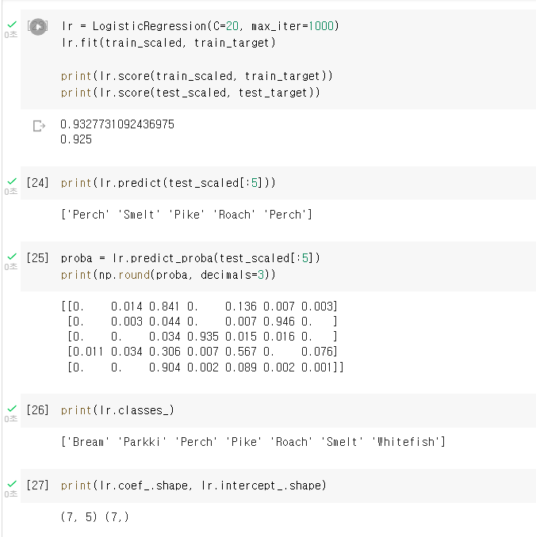

Slide 19
